Slide 1
小 结
一、指针访问一个变量
二、指针访问一维数组
三、指针访问二维数组

Slide 2
一、指针访问一个变量
float *p,a;
p=&a;
直接访问：a
间接访问：*p
scanf(“%f”,&a);//或 scanf(“%f”,p);
printf(“%f”,a); //或printf(“%f”,*p)
指针p
变量a

Slide 3
二、指针访问一维数组
指针p
一维
数组a
float *p, a[10];
p=a; //或p=&a[0];
访问数组：
for(i=0;i<10;i++)
scanf(“%f”,&a[i]); //或scanf(“%f”,p+i);
for(i=0;i<10;i++)
printf(“%f”,a[i]); //或printf(“%f”,*(p+i));
------------------------------------------------------------
for(p=a;p<a+10;p++) //移动指针
scanf(“%f”,p);
for(p=a;p<a+10;p++)
printf(“%f”, *p);

Slide 4
三、指针访问二维数组
函数调用：float result=arrmul(2,3, &a[0][0]);
//方法1
float arrmul(int m , int n , float *p)
{ int u, v; float mul=1;
for( u=0; u<m; u++)
for( v=0; v<n; v++)
mul = mul * (*(p+u*n+v));
return mul ; }
指针p
数组a
//方法2
float arrmul(int m , int n , float *p)
{ int i; float mul; mul = 1;
for(i=0;i<m*n;i++)
mul=mul*(*p++);
return mul ; }

Slide 5
【例7.9】指针数组指向二维数组
int *p;
#include<stdio.h>
int main()
{
int a[ ][4] =
{{1,2,3,4},
{11,12,13,14},
{21,22,23,24},
{31,32,33,34},
{41,42,43,44} };
int *pa[5]={a[0],a[1],a[2],a[3],a[4]};
int *p=a[0], i;
 |  |  | &a[0][0]
&a[0][0] |  |  | 1 | 2 |  | 3 |  | 4
&a[1][0] |  |  | 11 | 12 |  | 13 |  | 14
&a[2][0] |  |  | 21 | 22 |  | 23 |  | 24
&a[3][0] |  |  | 31 | 32 |  | 33 |  | 34
&a[4][0] |  |  | 41 | 42 |  | 43 |  | 44
int *pa[5];
pa[0]
pa[1]
pa[2]
pa[3]
pa[4]
二维数组元素a[i][j]的地址：
&a[i][j]
a[i]+j
*(a+i)+j

Slide 6
&a[i][j]
a[i]+j
*(a+i)+j
for( i=0; i<3; i++)
printf(“%d\t%d\t%d\n”,
a[i][2+i], *(a[i]), *(p+i*4+i) );
printf(“\n”);
for( i=0; i<4; i++)
printf(“%d\t%d\n”, *(pa[i]), p[i] );
return 0;
}
int *p;
程序运行结果：
3 1 1
14 11 12
31 21 23
 |  |  | &a[0][0]
&a[0][0] |  |  | 1 | 2 |  | 3 |  | 4
&a[1][0] |  |  | 11 | 12 |  | 13 |  | 14
&a[2][0] |  |  | 21 | 22 |  | 23 |  | 24
&a[3][0] |  |  | 31 | 32 |  | 33 |  | 34
&a[4][0] |  |  | 41 | 42 |  | 43 |  | 44
int *pa[5];
pa[0]
pa[1]
    1 1
    11 2
    21 3
    31 4
pa[2]
pa[3]
pa[4]

Slide 7
【拓展内容】行指针
【对比】列指针int*p=&a[0][0];
#include<stdio.h>
#define M 4
#define N 3
int main()
{ int i;
int data[M][N]={{11,134,87},{457,31,90},{39,98,90},{91,99,89}};
int (*pLine)[N]; //行指针，指向一个具有N个元素的一维int数组
pLine=data; //指向data的第0行,也可写成pLine=&data[0];二维数组的名字是第0行的地址
for(i=0;i<M;i++)
{
printf(“%d\n”,(*pLine)[2]);//输出当前行第2列(下标)元素
pLine++; //向下移动一行
}
}
行指针pLine
. | . | 87
. | . | 90
. | . | 90
. | . | 89
行指针pLine
行指针pLine
行指针pLine
Notes:
21级依然觉得难，22级考虑加入示例：5楼（行地址），501（列地址）

Slide 8
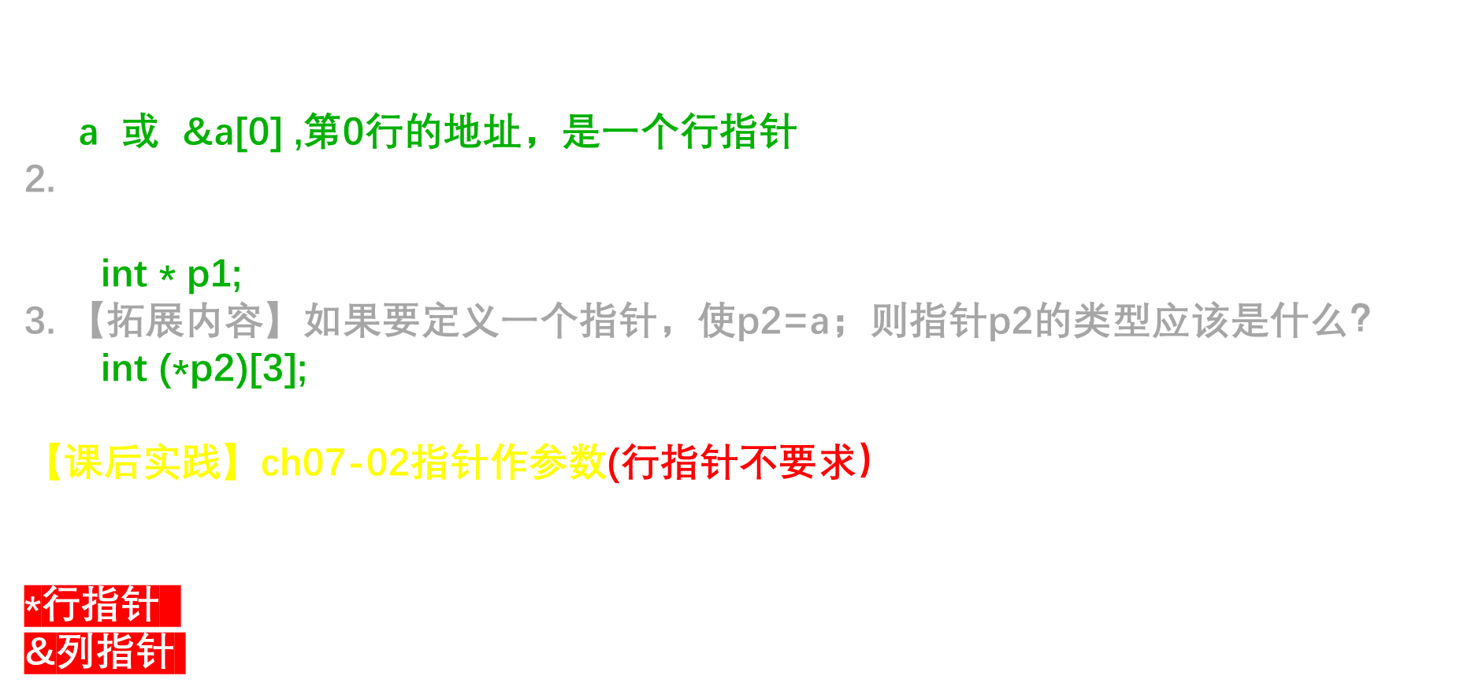
【思考】

Slide 9
§7.6 指针与字符串
字符串：
  字符串常量 printf(“%d\n”,m);
  printf(“Hello world”);
  字符串变量 char str[10];strcpy(str,“hello”);
存储：
  用字符数组保存并标识字符串
  使用字符类型指针指向一个字符串，从而使用指针访问它所指的字符串
  该字符串既可能是字符数组，也可能是字符串常量。
指针与数组的关系：
  数组名是指针（常量），指针也可以指向数组

Slide 10
char *sp = “I love china”，*sv;
char string[ ] = “I am a student”;
定义两个字符指针变量sp 、sv 以及一个字符数组变量string
使sp指向字符串常量“I love china”，把string初始化为“I am a student”
以上声明产生下图的内存分配结果

Slide 11
 | 地址 | 变量区 | 地址 | 常量区
 | A016 | \0
 | A015 | t
 | A014 | n
 | A013 | e
 | A012 | d
 | A011 | u
 | A010 | t
 | A00F | s | AA0F
 | A00E |  | AA0E
 | A00D | a | AA0D
 | A00C |  | AA0C | ‘\0’
 | A00B | m | AA0B | a
 | A00A | a | AA0A | n
 | A009 |  | AA09 | i
string: | A008 | I | AA08 | h
 |  | 无值 | AA07 | c
 |  |  | AA06
 |  |  | AA05 | e
sv: | A004 |  | AA04 | v
 |  | 常量区地址 AA00 指向常量 | AA03 | o
 |  |  | AA02 | l
 |  |  | AA01
sp: | A000 |  | AA00 | I
char *sp = “I love china”，*sv;
char string[ ] = “I am a student”;
字符串“I love china”是常量字符串，只有通过指向它的指针变量才能访问它，它本身没有名字，sp绝对不是它的名字。目前sp指向它，当然也可以用其它指针变量指向它，sp也可以用于其它用途。
例：下述赋值运算
sv = sp;
sp = string；
使得sv指向字符串“I love china”，而sp又去指向另一个字符串
使用字符指针sp可以访问相应字符串，也可以参与一切与字符串有关的运算。例 ：
printf(“%s”,sp); //打印出 I am a student
sp[3] 和 *(sp+3) 的值都是字符’m’
AA00
指针与数组的关系：
指针可以指向数组，
数组的名字是指针（常量）
A008

Slide 12


【课堂练习1】编程序把给定字符串复制到另一个字符串。
即实现库函数strcpy——后判断条件循环
#include<stdio.h>
int main()
{ char str1[10],str2[10]; char *p,*q;
printf("Please input str1:\n");
scanf("%s",str1); //输入字符串str1
p=str1-1;q=str2-1;
do{ p++; q++;
*q=*p;
}while(*p!=0); //将str1拷贝到str2
printf("str1:%s\n",str1); //输出
printf("str2:%s\n",str2);
}

Slide 13
str1
p=str1-1;q=str2-1;
do{
p++; q++;
*q=*p;
}while(*p!=0);
A b c ‘\0’
……
p
p
p
p
p
str2
A
b
c
‘\0’
……
q
q
q
q
q
开始 p 、q 分别指向源字符串和目标字符数组首位，
在循环过程中 p 、q 不断移动，使用间接寻址达到赋值目的。

Slide 14

【课堂练习2】编程序把给定字符串复制到另一个字符串(先判断条件循环)。
#include<stdio.h>
int main()
{ char str1[10],str2[10];char *p,*q; int i;
printf("Please input str1:\n");
scanf("%s",str1);
p=str1;q=str2;
for( i=0; *p!='\0'; p++,i++)
q[i]=*p; //q使用数组形式，p使用指针形式
q[i]='\0’; //很重要，'\0'是字符串末尾的结束标志
printf("str1:%s\n",str1);
printf("str2:%s",str2);
}

Slide 15
p=str1;q=str2;
for( i=0; *p!=0; p++,i++)
q[i]=*p;
q[i]='\0';
str1
A b c ‘\0’
……
p
p
p
p
str2
A
b
c
‘\0’
……
q

Slide 16
【课堂练习3】编函数把给定字符串复制到另一个字符串 类似练习：P213 7.9
#include<stdio.h>
void str_copy(char q[],char p[]) //复制函数
    {
    int i; //计数器
    for( ; *p!='\0'; p++,q++ )
    *q=*p;
    *q='\0';//很重要
    }
void str_copy(char *q,char *p)
    int main()
    { char str1[10],str2[10];
    printf("Please input str1:\n");
    scanf("%s",str1);
    str_copy(str2,str1);
    printf("str1:%s\n",str1);
    printf("str2:%s",str2);
    }
char *p1=str1;
char *p2=str2;
str_copy(p2,p1)
str_copy(&str2[0],&str1[0])

Slide 17
【例7.10】 把若干给定的字符串按字母顺序排序并输出
#include<stdio.h>
#include<string.h>
char *name[ ] ={"basic","programming","great wall","language","computer"};
void sort_string( char *arr_str[ ],int n );
void out_string( char *arr_str[ ],int n );
int main(){
sort_string(name,5);
out_string(name,5);
return 0;
}

Slide 18
char *name[ ]={"basic","programming“
,"great wall","language","computer"};
void sort_string( char *arr_str[ ],int n );
void out_string( char *arr_str[ ],int n );
main(){
sort_string(name,5);
out_string(name,5);
}
运行产生如下输出：
basic
computer
great wall
language
programming
程序声明部分产生如下图的数据结构：
经过sort_string排序后数据结构如下:
name: |  |  | b | a | s | i | c | \0
 |  |  | p | r | o | g | r | a | m | m | i | n | g | \0
 |  |  | g | r | e | a | t |  | w | a | l | l | \0
 |  |  | l | a | n | g | u | a | g | e | \0
 |  |  | c | o | m | p | u | t | e | r | \0
常量字符串保存在内存的常量区

Slide 19
void sort_string( char *arr_str[ ],int n ){
char *temp;
int i,j,k;
for ( i=0; i<n-1; i++){
k = i;
for ( j=i+1; j<n; j++)
if ( strcmp(arr_str[k] , arr_str[j] ) > 0 )
k=j;
temp= arr_str[i];
arr_str[i]= arr_str[k];
arr_str[k]=temp;
}
}
char str[10]=“hello”;
char *p=str;
输出字符串：
printf(“%s”, str);
或printf(“%s”,&str[0]);
或 printf(“%s”,p);
void out_string( char *arr_str[ ],int n ){
int j;
for ( j=0;j<n;j++) printf( “%s\n" , arr_str[j] );
}
【课后实践】ch07-03数组和指针数组

Slide 20
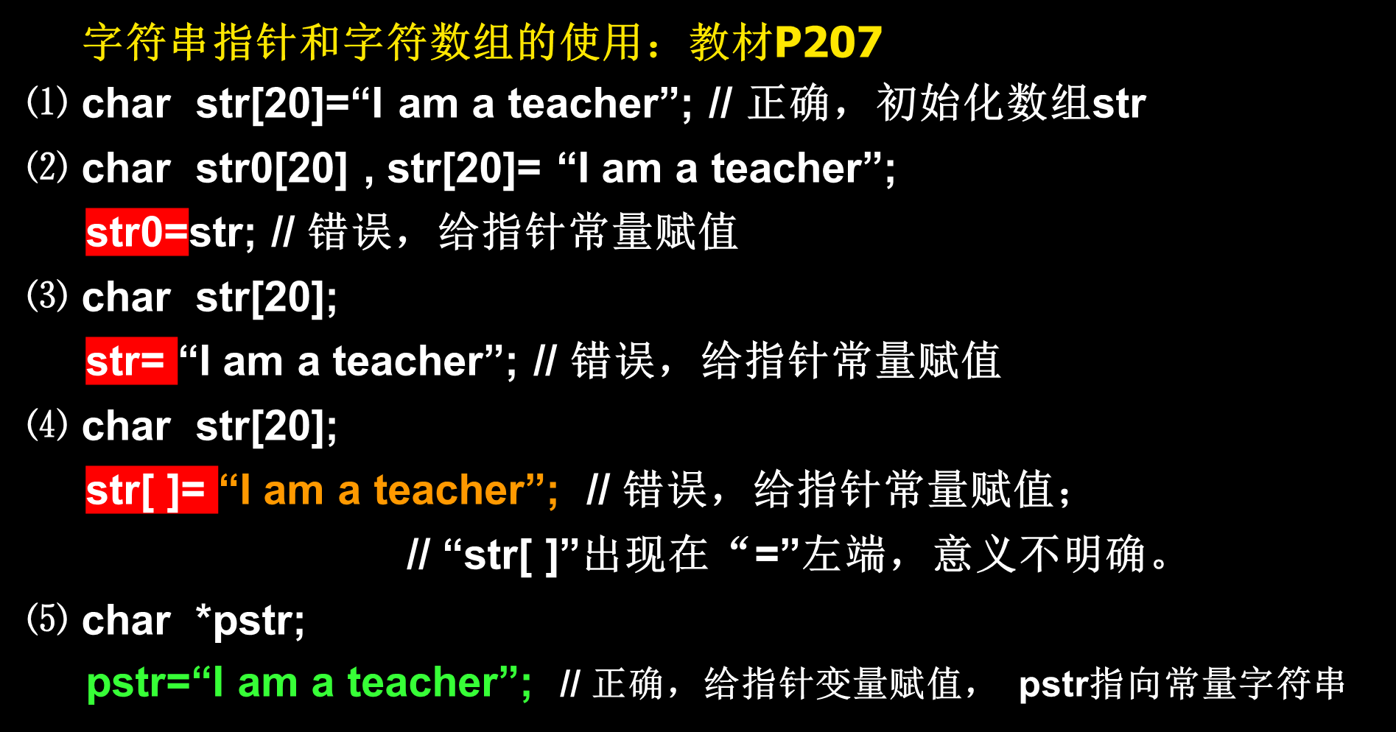

Slide 21
⑹ char str[20];
scanf ( “%s”,str); // 正确，输入字符串
⑺ char *pstr;
scanf ( “%s”,pstr);
// 错误，pstr不指向任何变量，输入字符串无处放
⑻ char *pstr ，str0[20];
pstr=str0;
scanf ( “%s”,pstr);
// 正确，输入字符串数据从str0[0]开始存放

Slide 22
str0:
A b c \0
……
pstr
⑼ char *pstr ，str0[20];
pstr=str0 +5;
scanf ( “%s”,pstr); // 正确，输入数据将从str0[5]开始存放
⑽ char str[20]= “I am a teacher”;
printf ( “%s”,str); // 正确，打印：I am a teacher

Slide 23
⑾ char *pstr=“I am a teacher”;
printf ( “%s”, pstr); // 正确，打印：I am a teacher
⑿ char *pstr=“I am a teacher”;
pstr = pstr+5;
printf ( “%s”, pstr); // 正确，打印：a teacher
⒀ char *pstr= “x=%d y=%f\n”;
printf (pstr , x , y );
// 正确，相当于: printf ( “x=%d y=%f\n” , x , y );
printf()原型：int printf( char* format, 输出表 ）
也可写成如下形式：
char pstr[]= “x=%d y=%f\n”；
printf (pstr , x , y );

Slide 24
(教材208) 表7.1 字符数组与字符指针变量的对比
 | char数组 | char* 变量
存储空间 | 分配数组空间,例：char str[10]: 分配sizeof(char)×10个字节 | 分配指针空间，例： char *pStr="me"; 分配4个字节
初 始 化 | 可以用字符串初始化。如 char a[ ]="string"; 数组变量 a有七个元素，把string\0这七个字符顺次分别放入数组a各个元素中 | 可以用字符串初始化。 char *p="string" 这时“string”是常量，p指向该常量首地址
赋值 | 为下标为2的数组元素赋值：a[2]=‘y’ 为数组a赋值：strcpy(a, "hello") 不允许：a=p 因为数组名是指针常量 | 可以让指针变量指向任意字符串 char a[10]="me"; char *p; p=a; 或p=&a[0]; p="Hello";

Slide 25
 | char数组 | char*变量
地 址 值 | 数组名是指针常量， 总是指向数组首地址。 | 是指针变量， 可以指向任意字符串。
可 变 性 | 数组名是指针常量， 值不可变， 常用如下形式访问分量： a[v] 下标变量 *(a+v) 基址+位移 | 指针变量值可变， 可以通过各种运算改变值。例如： p=&a[0]; 赋值 p=p+i 运算 p++;p--
关系 | char * 变量 可以指向 char数组
函数参数 | 如果形参是数组， 实参可以是数组名， 可以是指针 | 如果形参是指针， 实参可以是数组名，可以是指针

Slide 26
§7.4 指向指针的指针
如果一个指针变量指向的变量仍然是一个指针变量，就构成指向指针变量的指针变量，简称指向指针的指针。如图所示，变量 p 指向一个变量，该变量仍然是指针类型的，它指向一个int类型变量。
 | 指向指针变量的指针变量p |  | 指针变量s |  | int类型变量v
p: |  |  |  |  | 300
int v=300;
int *s=&v;
int **p=&s;

Slide 27
P的声明形式是：
类型符 **p
如下程序片段构造下图结构。
    int **p , *s , v ;
    s = &v ;
    p = &s ;
    v=300;
其中声明符 “**p” 声明了
指向指针变量的指针变量p 。
给 v 赋值的语句
v = 300 ;
可以使用指针变量s实现，也可以使用指向指针的指针变量p实现，下述三个语句等价。
    v = 300;
    *s = 300;
    **p = 300;
指向指针变量的指针p |  |  | 指针变量s |  | int类型变量v
p: | &s |  | &v |  | 300

Slide 28
本章小结
本章主要介绍指针的概念与操作，并对指针与数组关系进行详细介绍。
重点掌握
  指针变量 与 指针所指变量 之间的关系
  指针 与 数组 之间的关系
难点
  一维数组作参数（形参、实参）
  二维数组作参数（形参、实参）
  指针做参数（形参、实参）

